Slide 1




项
目
Business report
团队项目
答
李心武
王恒
姚江辉
尹如意
宋志建
辩
答辩时间:
2018年09月13日

Slide 2


日历部分
点击输入您的标题
Click enter your title

Slide 3




/日历/
持久的战斗
复习git分享经验
vuex和json-server
总结
刚开始的时候上传文件都已经忘的差不多了,然后找了一下资料掌握了上传文件的用法,并且在不断的磨炼中渐渐的每个组员都能熟练的上传.
这两个东西确实是一项累人的活,由于组件很多,代码量比较大,各种状态值和数据处理起来比较麻烦.
在最后的时候,也就是今天,都绷着最后一口气呢,整个小组犹如一个巨人挥舞双手,我最是感受深刻.那种排除万难无所畏惧的热火朝天让人感动.

Slide 4
消息部分
点击输入您的标题
Click enter your title

Slide 5

问题分析
Click enter your title
页面布局
因为是小组项目,每个人的想法也不一样
页面聊天模块
利用vuex和json-server
上传文件
利用网上案列

Slide 6
劳务最终成
Click enter your title
页面分析
效果探讨
页面编写
最终效果
Please replace text, click add relevant headline, modify the text content, also can copy your content to this directly.
Please replace text, click add relevant headline, modify the text content, also can copy your content to this directly.
Please replace text, click add relevant headline, modify the text content, also can copy your content to this directly.
Please replace text, click add relevant headline, modify the text content, also can copy your content to this directly.

Slide 7
网盘部分
点击输入您的标题
Click enter your title

Slide 8
遇到困难
Click enter your title
for循环
应该是路由冲突
文件上传

Slide 9
项目部分
点击输入您的标题
Click enter your title

Slide 10
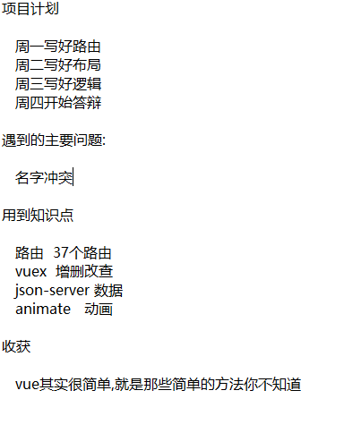

Slide 11
通讯录部分
点击输入您的标题
Click enter your title

Slide 12
通讯录部分
1.用到的技术
a:git，githup的熟练运用
b:路由的运用，默认子路由。
c:阿里图标。
2.遇到的问题
a:对之前知识的遗忘，百分比布局的重要性
b:对知识的运用不到位
3.总结
这次做这个小组项目自己得到了锻炼，自己动都去写东西，只有手到心到，就会得到成长。
感谢帮助我的人。

Slide 13


谢谢观赏
THANK YOU FOR WACHING !

